Slide 1

앱 이름
+
서브웨이 로고
Or
샌드위치 사진
내 입맛 알아보기
0. 시작화면(1)
1. 시작화면(2)

Slide 2
1. 최고 선호 식재료?
2. 최고 선호 맛?
추천 조합
 | 해산물(Sea)
 | 소고기(Beef)
 | 닭고기(chicken)
 | Pork
 | Egg
 | Ham
 | Meat-free
 | Spicy(매운맛)
 | Savory(짠맛)
 | Sweet(단맛)
 | Juicy
 | Creamy
 | Tender
추천1 | 주재료+소스
추천2 | 주재료+소스
추천3 | 주재료+소스
1. 사용자의 취향 알기(1) :
“선호하는 식재료＂
2. 사용자의 취향 알기(2) :
“선호하는 맛＂
3. 최종 추천조합

Slide 3
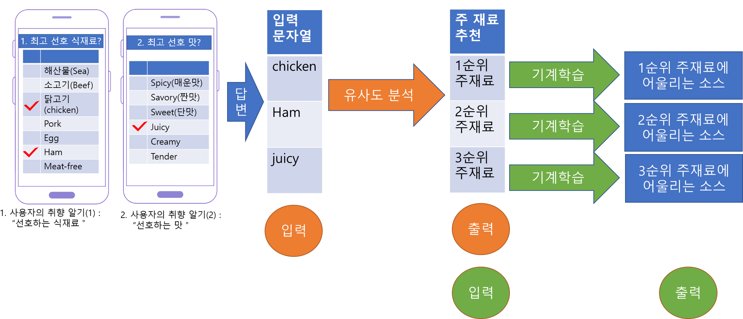
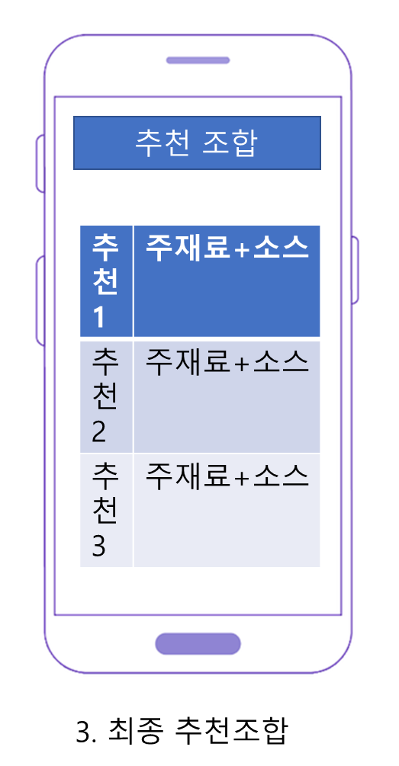
최종 화면

